Slide 1
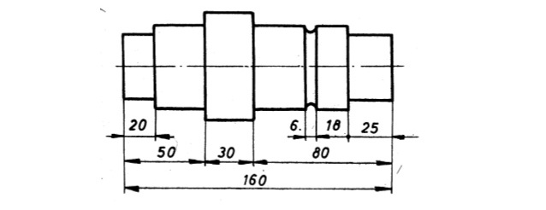
KOTIRANJE
(knjiga strana 14-15)

Slide 2
Kotiranje
Da bismo mogli da napravimo nacrtani predmet, na crtežu moraju biti istaknute sve mjere važne za njegovu izradu.
Informacije o mjerama predmeta upisuje se u brojčanom obliku i tako njeno prenošenje postaje nezavisno o tačnosti crtanja.
Djelovi crteža koji sadrže informacije o mjerama predmeta nazivaju se kotama.

Slide 3
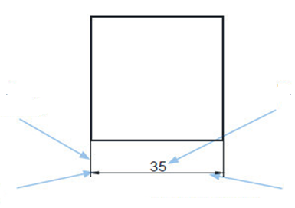
Elementi kotiranja su:
POMOĆNA
KOTNA LINIJA
KOTNI BROJ
KOTNA
STRELICA
GLAVNA
KOTNA LINIJA

Slide 4
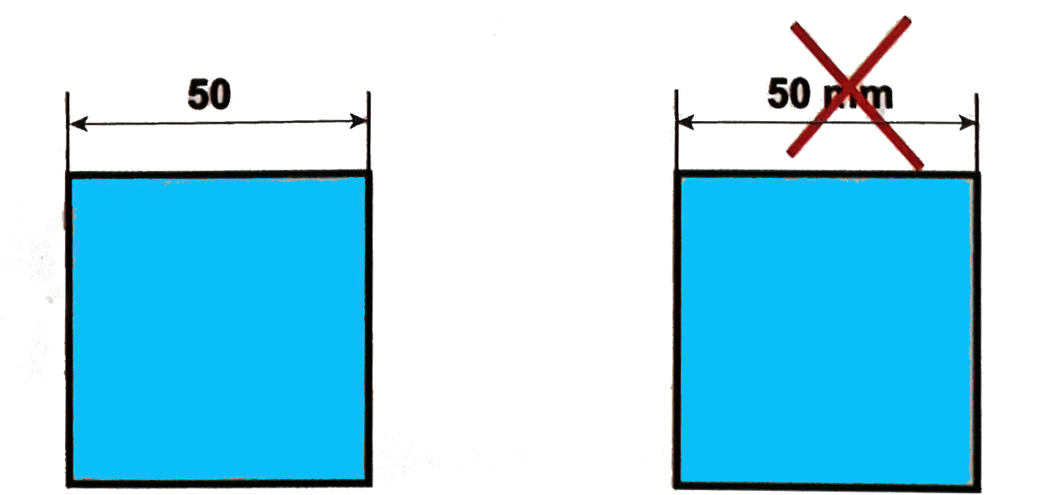
Kotiranje
Za kotiranje se koriste pune tanke linije i povlače se paralelno sa ivicama predmeta.
Kotni brojevi ispisuju se iznad kotne linije, na sredini njene dužine.
Brojčane vrijednosti izražene su u milimetrima, ali se mm ne upisuje.

Slide 5
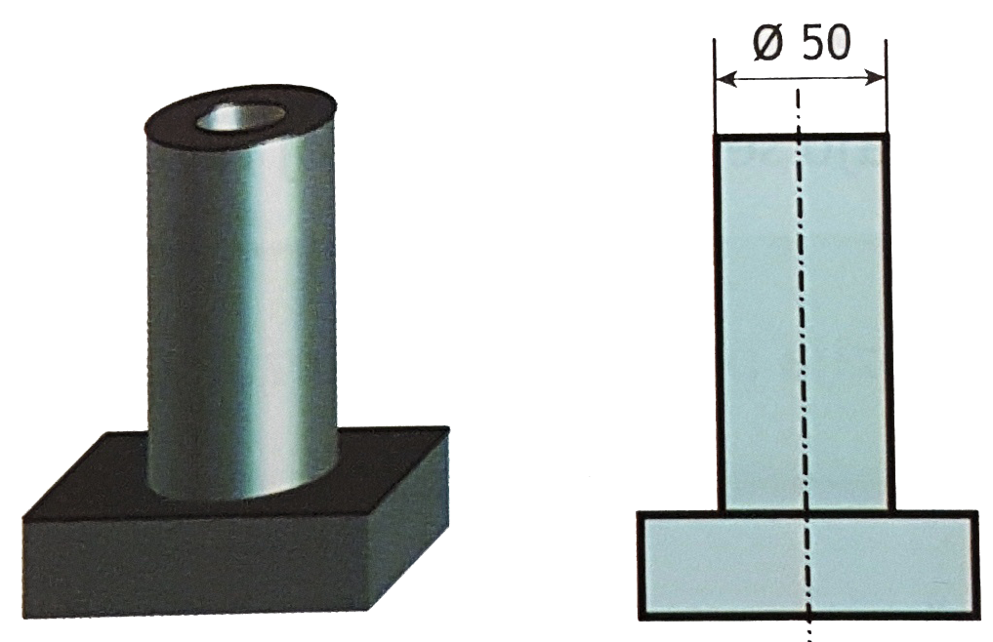
Kotiranje
Kada se kotiraju djelovi cilindričnog oblika, ispred kotnog broja upisuje se oznaka Ø (fi).

Slide 6
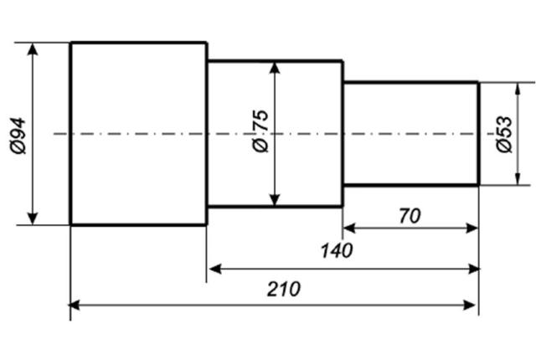
Zadatak

